Slide 1
Cuento y Novela
La novela y el cuento, como textos narrativos, poseen la misma estructura.
El rasgo más significativo del cuento es su brevedad, tan solo se centra en los elementos y detalles necesarios en el desarrollo de la historia, teniendo en cuenta el desenlace final.
La novela, en cambio, se caracteriza por ser una narración más extensa; ello permite una mayor profundización en la caracterización de los personajes, además de una mayor presencia de la descripción y del diálogo.

Slide 2
El siguiente cuadro comparativo ilustra las diferencias básicas entre estas dos formas narrativas:
CUENTO | NOVELA
1. Brevedad | 1. Extension
2. Hechos relevantes precisos. El efecto de lectura inmediata | 2.Descripciones y diálogos abundantes. Se puede diferir esa lectura, a veces por razones de tiempo (sobre todo si la novela es muy extensa), o bien por motivos de costumbre o comodidad.
3. Todo gira alrededor de los hechos o acciones de los personajes, lo que deriva en una mayor intensidad narrativa. | 3. Profundiza y desarrolla la trama narrativa.
4. Se muestra una parte de la realidad: una secuencia concreta. Planteamiento, nudo, clímax y desenlace | 4. Se crea un pequeño microcosmos donde se mueven los personajes: actúan, reaccionan ante distintas situaciones.
5. Los personajes se dibujan con pequeñas pinceladas sin profundizar en su psicología. La libertad está más restringida | 5. Los personajes poseen una mayor profundidad psicológica. Pueden articular varias historias secundarias con distintos personajes y anclajes más o menos ligeros con los personajes y el cuerpo de la historia principal

Slide 3
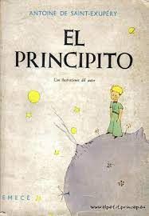
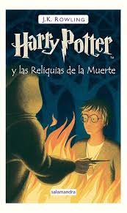
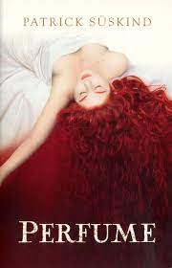
Novelas

Slide 4
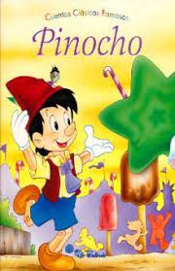
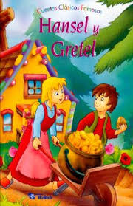
Cuentos

Slide 5
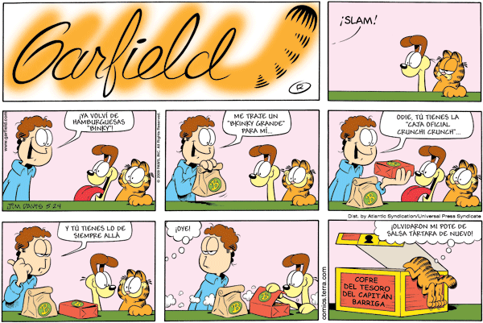
Ads by scrollerads.com
Historieta
La historieta o cómic es una forma de expresión artística y un medio de comunicación que consisten en una serie de dibujos, dotados o no de texto de acompañamiento, que leídos en secuencia componen un relato o una serie de ellos.
La historieta es una forma de expresión bastante difundida en la historia de la humanidad, remontándose a formas pictóricas de representación narrativa como la presente en los jeroglíficos egipcios, pero adquiere su potencia real mediante el humor político, frecuente en las sociedades occidentales desde la época del Imperio Romano.

Slide 6
Características de una historieta
La historieta se compone de una secuencia de viñetas o imágenes que pueden o no estar acompañadas de texto, así como de íconos y otros signos típicos del lenguaje-cómic, como las líneas de movimiento o los globos de texto. Todo ello compone una historia y le aporta diversos niveles de sentido.
Se puede dar en papel o en formato digital (los llamados Webcomics), y a menudo es obra de colaboraciones entre escritores, dibujantes, coloristas y diseñadores, cuya cooperación recuerda a la de los profesionales del cine.

Slide 7
Elementos de una historieta
Viñetas. Los recuadros en los que tiene lugar la acción (y la ilustración) de la historia, y que sirven para separarla del resto del contenido de la página. Entre una viñeta y otra se considera que transcurrió un intervalo de tiempo, que puede ser largo (años) o brevísimo (segundos) a conveniencia del autor.
Ilustraciones. Los dibujos que transmiten al lector lo que ocurre. Estos pueden ser de diversa naturaleza, desde dibujos simples y caricaturescos hasta ilustraciones pseudofotográficas y de enorme realismo.
Globos de texto. No siempre aparecen en las historietas, pero sirven para englobar los diálogos de los personajes y dejar en claro quién dice qué. También se los conoce como fumetti o bocadillos.
Íconos y signos propios. Los cómics emplean una simbología propia que constituye su lenguaje para representar movimiento, emociones, etc. Este tipo de signos son convencionales (hay que aprender qué significan) pero constituyen un lenguaje bastante universal.

Slide 8
¿Cómo se elabora una historieta?
Conceptualización. El primer paso, como siempre, es sentarse a pensar en qué queremos contar y cómo. ¿Qué tipo de historia queremos contar? ¿Con qué tipo de dibujos queremos contarla? ¿Cuáles y cómo serán los protagonistas, los antagonistas, y cuál es el guion a seguir? De todo se deben hacer bocetos y practicar hasta dominar cada personaje.
Creación. Una vez sepamos qué hacer, podemos empezar por rotular la hoja, es decir, organizar las viñetas en la hoja según el estilo de nuestra narrativa. Uno más convencional requerirá viñeta tras viñeta en una relación de dos o tres por página, mientras que una más vanguardista puede romper el flujo narrativo o emplear la página entera. Hecho eso, deberemos añadir en cada viñeta la ilustración que deseamos: contar lo que ocurre.
Revisión. Una vez contada la historia, deberemos añadir los detalles mínimos: los signos que esclarecen la situación, el texto en los bocadillos, el texto de soporte, etc. Es el momento de revisar que la acción sea lógica y que no haga falta ninguna aclaración para seguir el hilo narrativo. Entonces podemos añadir texturas y otros aspectos más decorativos.

Slide 9
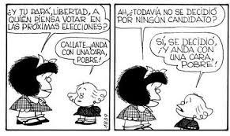
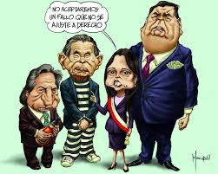
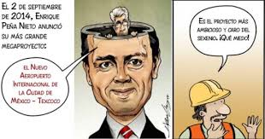
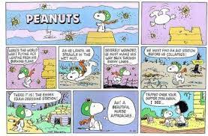
Ejemplos:

Slide 10
¿Qué es una monografía?
Es un tipo de documento expositivo o explicativo, en el que se aborda un tema específico desde una o más perspectivas posibles. Consulta diversas fuentes y echa mano a material de apoyo (imágenes, fotografías, etc.), hasta agotar lo más posible el abordaje del tema en cuestión.
El término proviene del griego mono, “uno”, y graphos, “escritura”.
Se trata de un texto muy usual en las academias y en diversos ámbitos laborales, dado que ofrecen un amplio nivel de investigación, sin requerir por ello de un lenguaje técnico o especializado. Tienen una extensión de tipo variable, de modo que se trata de un formato bastante versátil a la hora de exponer pormenorizadamente una investigación.

Slide 11
Características de una monografía
Que sea un texto escrito cohesionado y coherente, en el que se aborde un tema claramente identificado desde una perspectiva reconocible, aportándole al lector la información necesaria para sustentar lo dicho.
Que tenga un carácter sistemático, estructurado en una o distintas partes, en el que se ofrezca un tratamiento exhaustivo y extenso de la materia, que represente una mínima contribución a los saberes del área.
Que incluya REFERENCIAS o del tipo que fuere, y que le brinde al lector los datos necesarios para verificar lo dicho. No se trata de un texto de tipo imaginativo.
Que tenga una extensión variable, la suficiente para agotar el tema abordado. También, que aborde dicho tema desde un punto de vista expositivo, objetivo sin involucrar subjetividades y sin procurar convencer al lector de un punto de vista.

Slide 12
Tipos de monografías
Monografía de compilación. Cuando aspira a reunir los principales textos y aportes existentes sobre un tema, sirviendo como síntesis o compilación de lo dicho por otros, aunque también añada nueva información de mano propia.
Monografía de investigación. Predominantes en las ciencias, se centran en algún tipo de experimento o experiencia científica que requiera ser expuesta, justificada y puesta en contexto con su respectivo marco teórico y bibliografía previa en el tema.
Monografía de análisis experiencial. Aquellas que abordan de manera expositiva (no narrativa) algún tipo de experiencia no científica o no experimental, verificables de manera práctica, aunque no constituyan parte de una investigación. Su uso es más bien acotado y especializado.

Slide 17
ANÁLISIS DE LOS PLANES DE ESTUDIOS 2012 Y 2018 DE LA ESCUELA NORMAL DE
EDUCACIÓN PREESCOLAR DE COAHUILA
Objetivo QUE Y PARA QUÉ
Describir los planes de estudios que ha tenido la Escuela Normal de Educación Preescolar del 2012 a la fecha
Desarrollo
¿Qué es un plan de estudios?
Modelo Educativo para la Educación Obligatoria.
¿Qué es un curriculum?
De acuerdo a los planes de estudios que se marcan dentro de la Educación Preescolar, menciona que el currícculum es parte fundamental del proceso de desarrollo de los estudiantes normalistas, de acuerdo a Hardem (2001) El currículo constituye un programa de múltiples actuaciones ….

Slide 21
Partes de una monografía
Preliminares. Que son páginas previas al trabajo per se, como son:
Portada, en la que se detalla la información del título, autor, y otros datos iniciales requeridos.
Dedicatoria y agradecimientos, de haberlos.
Epígrafes, que son citas o frases alusivas que dan una primera pincelada estética a nuestro trabajo.

Slide 24
Elementos básicos de una referencia
Debe incluir cuatro elementos : autor, fecha de publicación, título del trabajo y fuente para recuperación.
DOI o URL

Slide 25
Portada (sello, institución, nombre, grado, secc, numero lista, nombre docente, Título, fecha (al final)
Indice
Introducción (no lleva número) sin embargo se cuenta
Desarrollo
¿Qué es un plan de estudios…………………………………………………………….2
Modelo Educativo para la Educación Obligatoria……………………………………………3
3 Conclusiones
Anexos
INTRODUCCIÓN (NO VA EN MAYÚSCULAS )
DESARROLLO CON SUBTEMAS (PREGUNTA, NOMBRANDO)
CONCLUSIONES
REFERENCIAS
ANEXO

Slide 26
Microsoft Word - OlivaOmar 26 junio.docx (uv.mx)
Jairo de Jesus Vanegas Ossa.pdf (ucm.edu.co)

